Slide 1
ΠΕΡΙΒΑΛΛΟΝ & ΔΙΑΧΕΙΡΙΣΗ ΑΝΑΚΥΚΛΩΣΗΣ
Διδάσκων: Δρ. Έλενα Καλλικαντζάρου
Αναστασόπουλος Αυγερινός ΣΕΒ 05014
18/6/2013

Slide 2
ΘΕΜΑ ΕΡΓΑΣΙΑΣ
ΟΙΚΟΛΟΓΙΚΗ ΑΝΑΠΤΥΞΗ ΣΥΝΔΥΑΣΜΕΝΩΝ ΜΕΤΑΦΟΡΩΝ

Slide 3
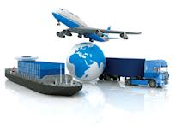
ΣΥΝΔΥΑΣΜΕΝΕΣ ΜΕΤΑΦΟΡΕΣ
Έννοια συνδυασμένων μεταφορών:
Η μεταφορά του φορτίου σε μια μεταφορική μονάδα χρησιμοποιώντας σταδιακά διάφορα μέσα μεταφοράς ενώ το πραγματικό φορτίο δεν υπόκειται σε χειρισμό κατά την διάρκεια της μεταφοράς , όπου το μεγαλύτερο τμήμα του ταξιδιού γίνεται σιδηροδρομικώς ή μέσω θαλάσσιας ή ποτάμιας οδού και κάθε αρχικό ή τελικό τμήμα γίνεται με οδικά μέσα.

Slide 4
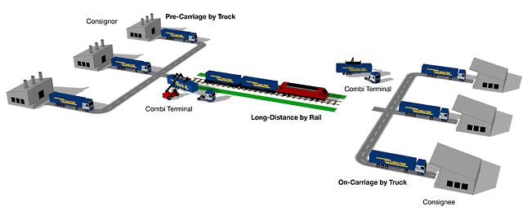
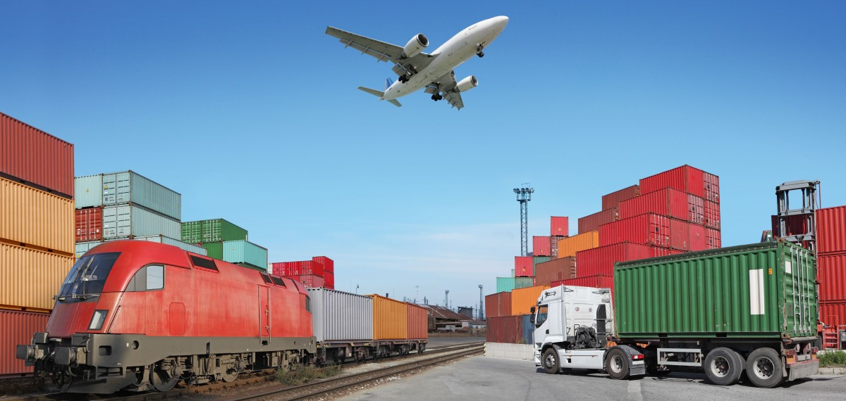
ΣΥΝΔΥΑΣΜΕΝΕΣ ΜΕΤΑΦΟΡΕΣ
Τύποι συνδυασμένων μεταφορών:
Σιδηροδρομική και οδική μεταφορά
Σιδηροδρομική και θαλάσσια μεταφορά
Σιδηροδρομική και εναέρια μεταφορά

Slide 5
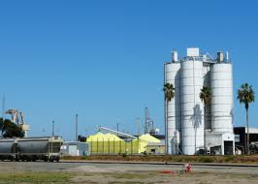
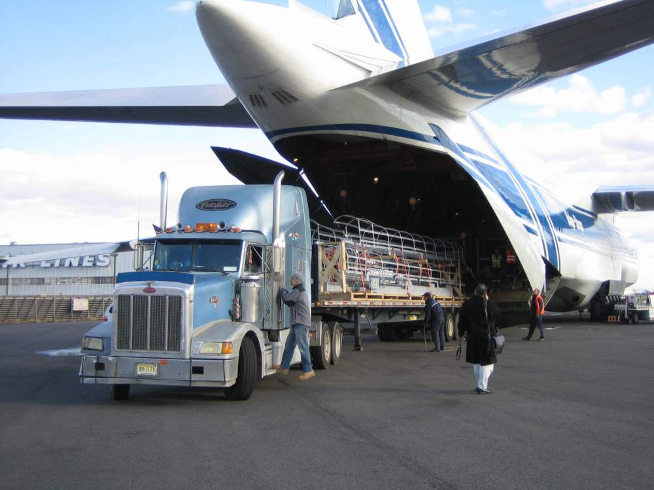
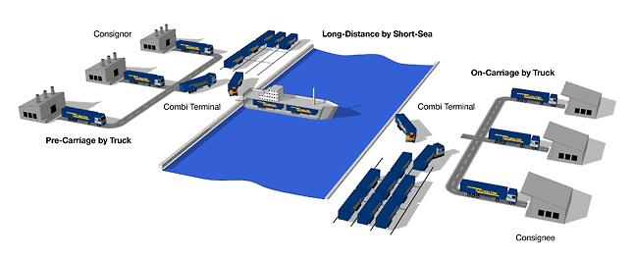
ΣΥΝΔΥΑΣΜΕΝΕΣ ΜΕΤΑΦΟΡΕΣ
Σιδηροδρομική και αγωγός
Οδική και εναέρια μεταφορά
Οδική και θαλάσσια μεταφορά

Slide 6
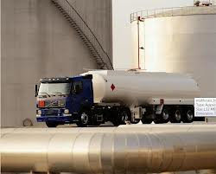
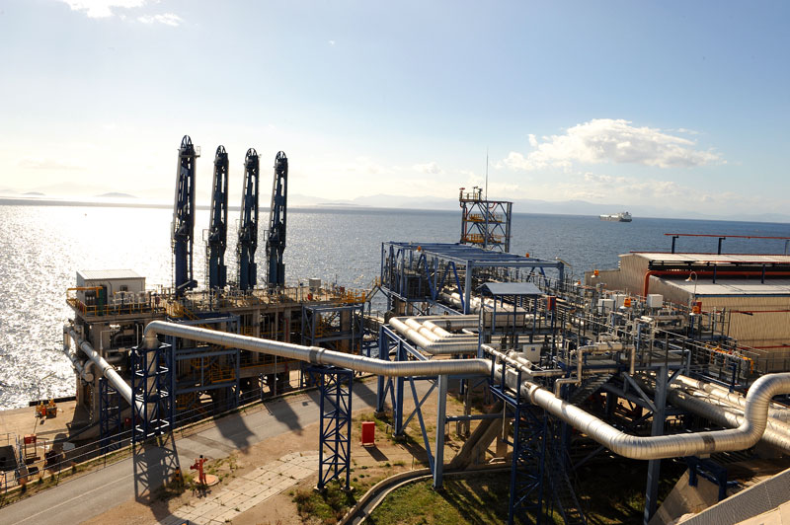
ΣΥΝΔΥΑΣΜΕΝΕΣ ΜΕΤΑΦΟΡΕΣ
Οδική μεταφορά και αγωγός
Θαλάσσια μεταφορά και αγωγός

Slide 7
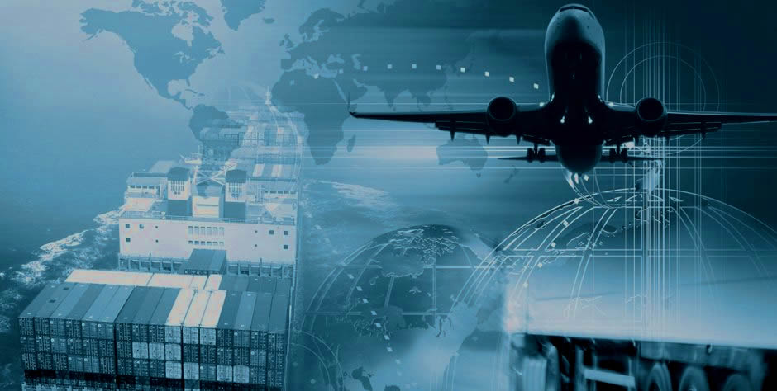
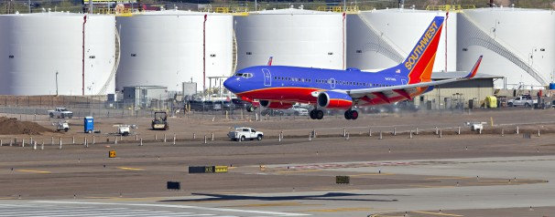
ΣΥΝΔΥΑΣΜΕΝΕΣ ΜΕΤΑΦΟΡΕΣ
Θαλάσσια και εναέρια
Εναέρια και αγωγός

Slide 8
ΣΥΝΔΥΑΣΜΕΝΕΣ ΜΕΤΑΦΟΡΕΣ
Πλεονεκτήματα συνδυασμένων μεταφορών:
Μείωση των τερματικών σταθμών
Πλήρης μεταφορά (από παραγωγή μέχρι διανομή)
Μείωση του διαχειριζόμενου φορτίου με αποτέλεσμα μείωση των ζημιών
Έλεγχος σε όλα τα επίπεδα μεταφοράς
Υπηρεσίες “ Just -in-time ’’
Μείωση χρόνου διαχείρισης φορτίου (αξιόπιστος χρόνος μεταφοράς)
Φιλικότερος τρόπος μεταφοράς σε σχέση με μεμονωμένο τρόπο μεταφοράς

Slide 9
ΣΥΝΔΥΑΣΜΕΝΕΣ ΜΕΤΑΦΟΡΕΣ
Μειονεκτήματα συνδυασμένων μεταφορών :
Υψηλό κόστος μεταφόρτωσης
Έλλειψη χώρου στάθμευσης
Περιβαλλοντική επιβάρυνση
Μεγάλη κατανάλωση ενέργειας
Συμφόρηση οδικού δικτύου

Slide 10
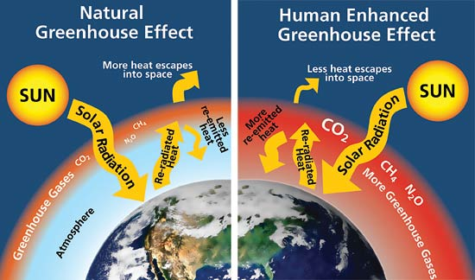
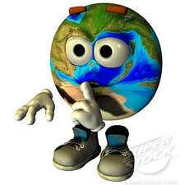
ΠΕΡΙΒΑΛΛΟΝΤΙΚΕΣ ΕΠΙΠΤΩΣΕΙΣ ΑΠΟ ΣΥΝΔΥΑΣΜΕΝΕΣ ΜΕΤΑΦΟΡΕΣ
Οι συνδυασμένες μεταφορές που θεωρούνται ως μια από τις κυριότερες πηγές διοξειδίου του άνθρακα (CO2) ,είναι οι αεροπορικές και οι οδικές και είναι οι πλέον κύριες αιτίες για το «φαινόμενο του θερμοκηπίου».
Ιδιαίτερα σημαντική είναι και η ενόχληση που προκαλείται από το θόρυβο πάνω από 65db.(αεροπλάνα, οδικά δίκτυα).

Slide 11
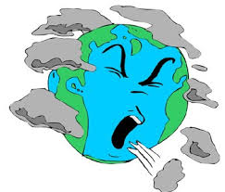
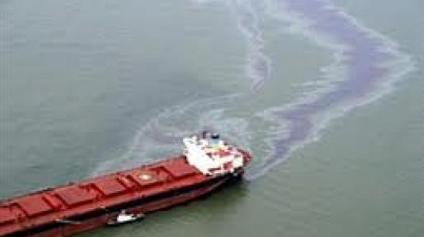
ΠΕΡΙΒΑΛΛΟΝΤΙΚΕΣ ΕΠΙΠΤΩΣΕΙΣ ΑΠΟ ΣΥΝΔΥΑΣΜΕΝΕΣ ΜΕΤΑΦΟΡΕΣ
Εκπομπές ατμοσφαιρικών ρύπων: οξείδια του αζώτου, το μονοξείδιο του άνθρακα και οι υδρογονάνθρακες.
Όσο αναφορά το κόστος υγείας έρευνες στην Γερμανία έδειξαν ότι το 91% του κόστους αυτού οφείλεται στις οδικές μεταφορές, το 4% σιδηροδρομικές,
το 3% ποτάμιες, το 2% αεροπορικές
Διαρροές πετρελαίου από δεξαμενόπλοια

Slide 12
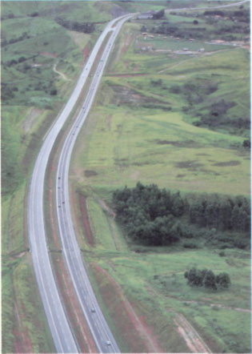
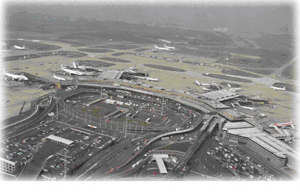
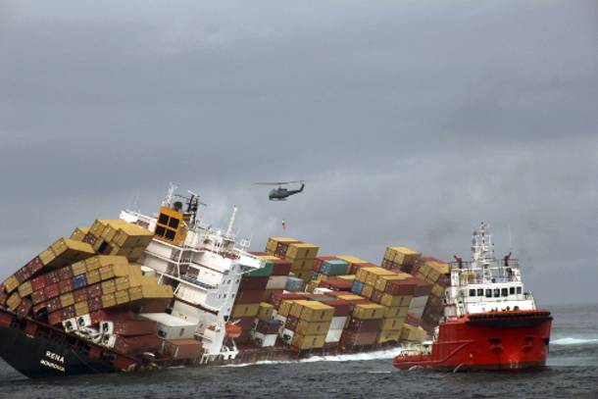
ΠΕΡΙΒΑΛΛΟΝΤΙΚΕΣ ΕΠΙΠΤΩΣΕΙΣ ΑΠΟ ΣΥΝΔΥΑΣΜΕΝΕΣ ΜΕΤΑΦΟΡΕΣ
Το οδικό και σιδηροδρομικό δίκτυο, τα λιμάνια, τα αεροδρόμια καταλαμβάνουν σημαντικό μέρος γης
Μεγάλος αριθμός ατυχημάτων στα μέσα μεταφοράς

Slide 13
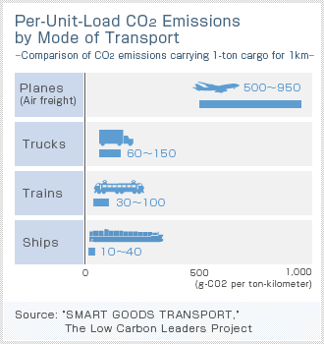
ΦΙΛΙΚΟΤΕΡΗ ΕΠΙΛΟΓΗ ΠΡΟΣ ΤΟ ΠΕΡΙΒΑΛΛΟΝ
(2011)

Slide 14
ΟΙΚΟΛΟΓΙΚΗ ΑΝΑΠΤΥΞΗ
Τρόποι ανάπτυξης:
Aνακατανομή ζήτησης στα διάφορα μέ­σα μεταφοράς σε όφελος των σιδηροδρομικών και των ποταμόπλοιων
Αποσύνδεση της ανάπτυξης των μεταφορών από την οικονομική ανάπτυξη
Οι συνδυασμένες μεταφορές να λειτουργούν με βάση την αρχή « ο ρυπαίνων πληρώνει»

Slide 15
ΣΥΜΠΕΡΑΣΜΑΤΑ
Η διεθνής κοινότητα συνειδητοποιεί αργά αλλά σταθερά ότι η οποιαδήποτε επιθυμητή ανάπτυξη του συστήματος μεταφο­ρών πρέπει να είναι συμβατή με συγκεκριμένα όρια που επιβάλ­λεται να ισχύουν για όλες τις αρνητικές επιπτώσεις στο περιβάλλον και την υγεία από τη λειτουργία του συστήματος. Για την επίτευξη του στόχου αυτού απαιτούνται συγκεκριμένες στρατηγικές και μέ­τρα με προσδιορισμένο χρο­νοδιάγραμμα και μηχανι­σμούς παρακολούθησης και ελέγχου.

Slide 16
ΣΑΣ ΕΥΧΑΡΙΣΤΩ ΠΟΛΥ

